Slide 1
비둘기 대장
THE ABOUT
스피로 로봇 프로그래밍
김규민, 김인규, 문수진, 소문주 그리고 정원영

Slide 2
Systemic thinking.
Sphero edu앱 숙련도, javascript 숙련도, 프로그래밍적 사고 친화도, 로봇 프로그래밍 이해도, 스피로에 대한 이해도
스피로 로봇 프로그래밍
Sphero edu앱, Gyro sensor, Light sensor, IR sensor, LED matrix

Slide 3
What’s our problem?
융합시스템공학입문 수업의 과제에서 스피로 로봇 프로그래밍을 하기로 조원들과 결정했다.
이 과제는 프로그래밍을 해 본 사람이 아니면 쉽게 시도하기 어려워 보인다.
우리 조원중에는 프로그래밍을 처음 접해보는 조원이 많다.

Slide 4
What we need to do?
로봇 프로그래밍에 대한 부담감을 줄이기 위해 스토리텔링 방식으로 재밌게 풀어보자 우리가 어떤 것을 프로그래밍해야 할 지 브레인스토밍 해보자
프로그래밍에 익숙해지기 위해, 조원들과 함께 스피로를 활용한 프로그래밍 해보기
스피로 프로그래밍을 위해 필요한 block-based coding or javascript 프로그래밍 방법을 익히자 프로그램의 flow chart를 그리는 연습을 해보자
작은 것이라도 직접 프로그래밍 해 보는 기회를 가짐으로서 프로그래밍적 사고를 향상

Slide 5
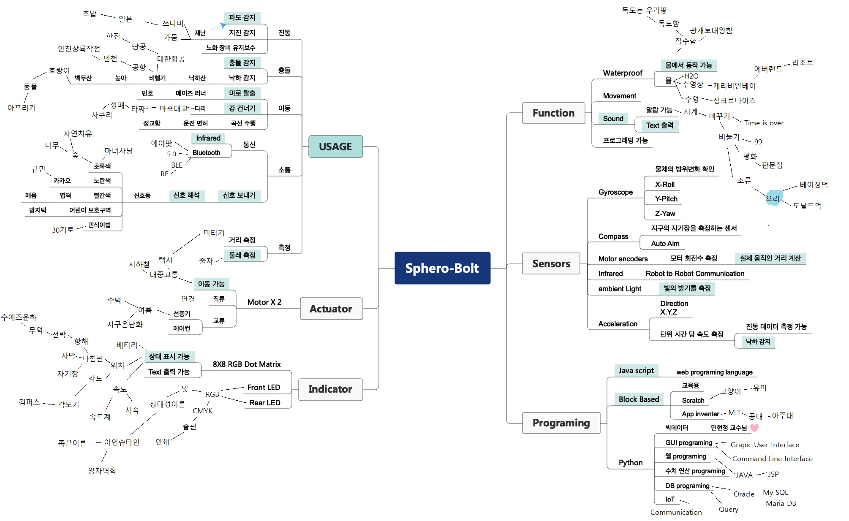

Slide 6
Role.
김규민
PG1 설계/개발, 발표, 자료조사 서폿
김인규
PG2 설계/개발, 구현가능성 검수, 프로그래밍 지도, 영상 편집
문수진
PG3 설계/개발, 스토리 기획, 웹기획, 미로 설계
소문주
PG4 설계/개발, 일정 관리, 발표자료 제작, 웹 제작, 프로그래밍 검수
정원영
PG5 설계/개발, 발표 자료조사 및 구성, 이미지 자료 제작, 미로 제작

Slide 7
Schedule.
 |  | 5월 2주차 |  | 5월 3주차 |  |  |  |  |  |  | 5월 4주차 |  |  |  |  |  |  | 6월 1주차 |  |  |  |  |  |  | 6월 2주차 |  |  |  |  |  |  | 6월 3주차
 |  | 5/8 | 5/9 | 5/10 | 5/11 | 5/12 | 5/13 | 5/14 | 5/15 | 5/16 | 5/17 | 5/18 | 5/19 | 5/20 | 5/21 | 5/22 | 5/23 | 5/24 | 5/25 | 5/26 | 5/27 | 5/28 | 5/29 | 5/30 | 5/31 | 6/1 | 6/2 | 6/3 | 6/4 | 6/5 | 6/6 | 6/7 | 6/8 | 6/9 | 6/10 | 6/11 | 6/12
아이디어 설계 및 자료조사 | 아이디어 수집
 | 구현 가능성 검토
 | 스토리 설계
 | 소품 설계 및 제작
개발 | 스피로 프로그래밍
 | 1차 demo 및 피드백
 | 2차 demo 및 피드백
 | 최종 검수
발표자료 제작 | 웹 기획
 | 웹 개발
 | 검수 및 내용 보완
 | 티저 영상 제작
 | 메인 영상 제작
 | 포스터 등 이미지 자료 제작
5/15 프로젝트 주제발표
5/29 중간발표
6/12 최종발표 & 포스터
계획 일정
실제 수행 일정

Slide 8
Features.
Gyro Sensor
로봇이 중심을 잃지 않도록 계산하고, 로봇의 회전각/기울기 등을 판단 가능
Light Sensor
완전히 어두운 상태(0 lux) ~ 쨍쨍한 자연광(100,000 lux) 사이의 값을 통해 특정 조도에서의 event를 구현 가능
IR Sensors
TV 리모컨에 쓰이는 것과 같은 방식으로 4m 거리 내에서 다른 스피로 로봇과 통신 가능
Magnetometer
매번 사용자를 기준으로 aim을 맞출 필요없이, Auto-Aiming을 수행하여 동서남북 방향을 판단 가능
8*8 Dot Matrix
LED Display화면을 이용하여 사용자와 인터랙션

Slide 9





로봇과의 통신
방출기와 빛 센서를 이용하여 방출기에선 Data를 전송하고 빛 센서는 방출된 적외선을 입력 받는다.
Gyro Sensor
IR Sensors
8*8 Dot Matrix
흔들림 감지
중심 잡기
어떤 속도를 가지고 있는 물체가 회전하면 그 속도 방향과 수직으로 Coriolis force(코리올리의 힘)이 일한다는 물리현상을 이용하여 각속도를 검출하는 원리이다.
상태 표시
Light Sensor
Magnetometer
방향 감지
직교하는 전도체 내의 전류와 자기장에 의해 전자가 편향되면서 도체 양단에 전압이 발생한다. 이것은 선형 값이므로 저 전압(홀전압이라고 한다)을 측정하면 현재 입사된 자기장의 크기를 알 수 있는 원리이다.
밝기 측정
암호 데이터 입력
빛의 밝기에 따라 저항 값이 변화하는 반도체를 이용하여 빛의 세기에 따른 전류 값을 측정하는 원리이다.

Slide 10
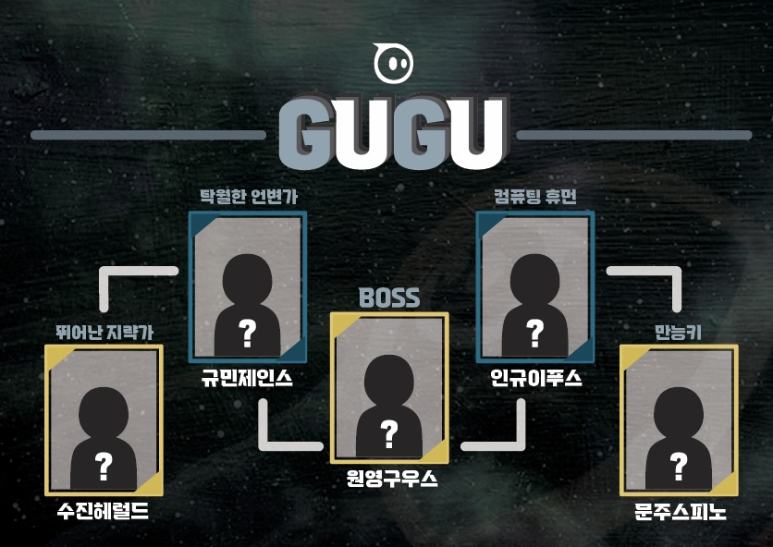
작전명 :
DUCK 소굴로
조직 ‘GuGu’ 는 조직 ‘Duck’ 의 Boss인 도널드를 감시하기 위해 문주스피노 박사에게 소형로봇을 만들 것을 명령한다.
문주스피노와 인규이푸스는 소형로봇을 만들게 되고 로봇의 코드네임을 ‘Sphero’로 정하게 된다. 한달 후 ‘Sphero’는 본격적인 임무를 수행하게 된다.

Slide 11
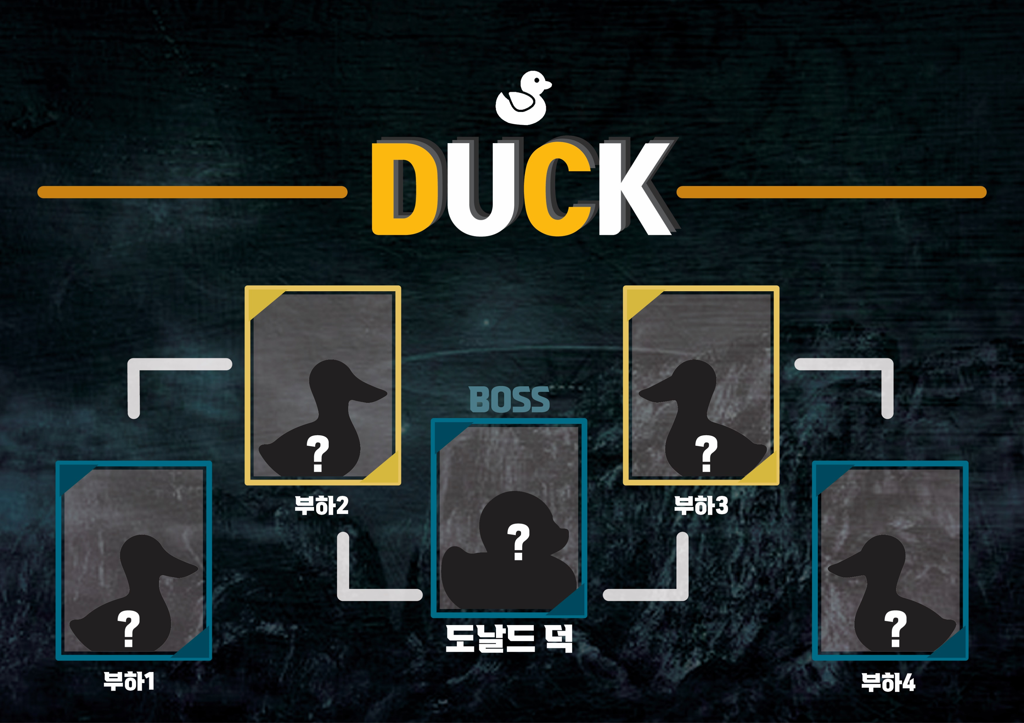
Missons.
#1 - ‘DUCK’ 조직의 근거지로
DUCK 조직의 근거지로 이동하라.
#2 - ‘DUCK’ 조직 내부 침입
미로를 통과하여 조직 내부로 침입하라.
#3- 암호를 풀어라
암호를 풀어 보스 방으로 앞으로 가라.
#4- ‘DUCK’ 조직의 BOSS 방 침입 및 폭탄 설치
문지기를 이기고 ‘DUCK’조직 보스의 방에 침입하라.
#5 - “Bump!!”
폭탄을 설치하고 무사히 탈출하라.

Slide 12
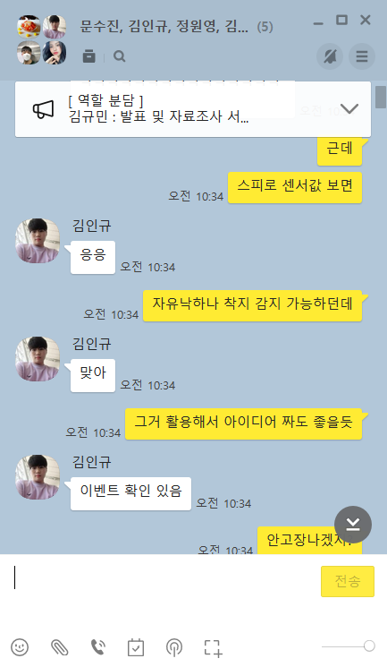
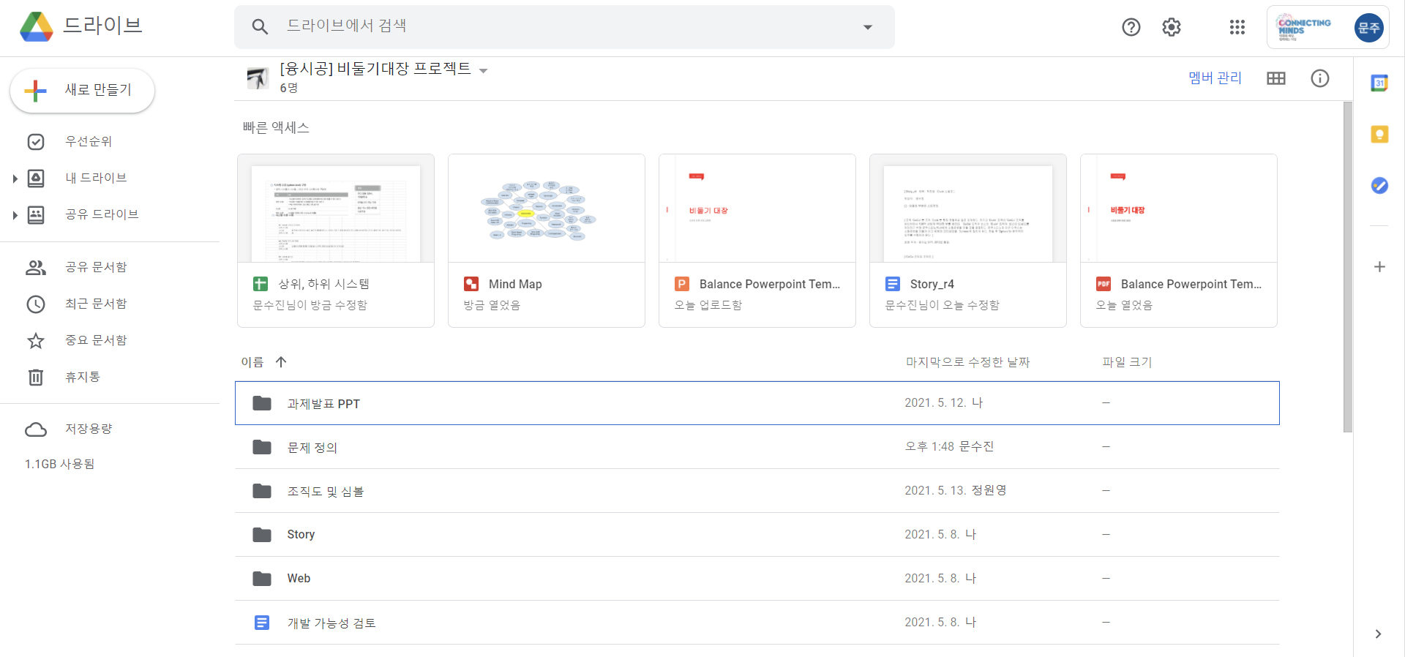
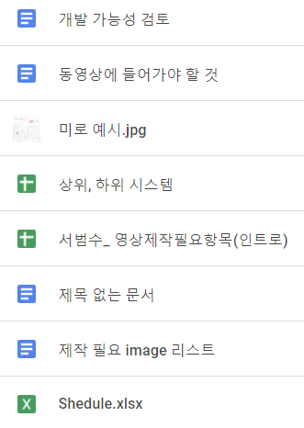
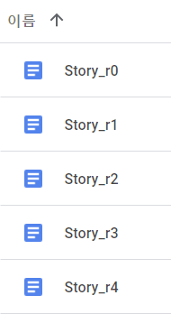
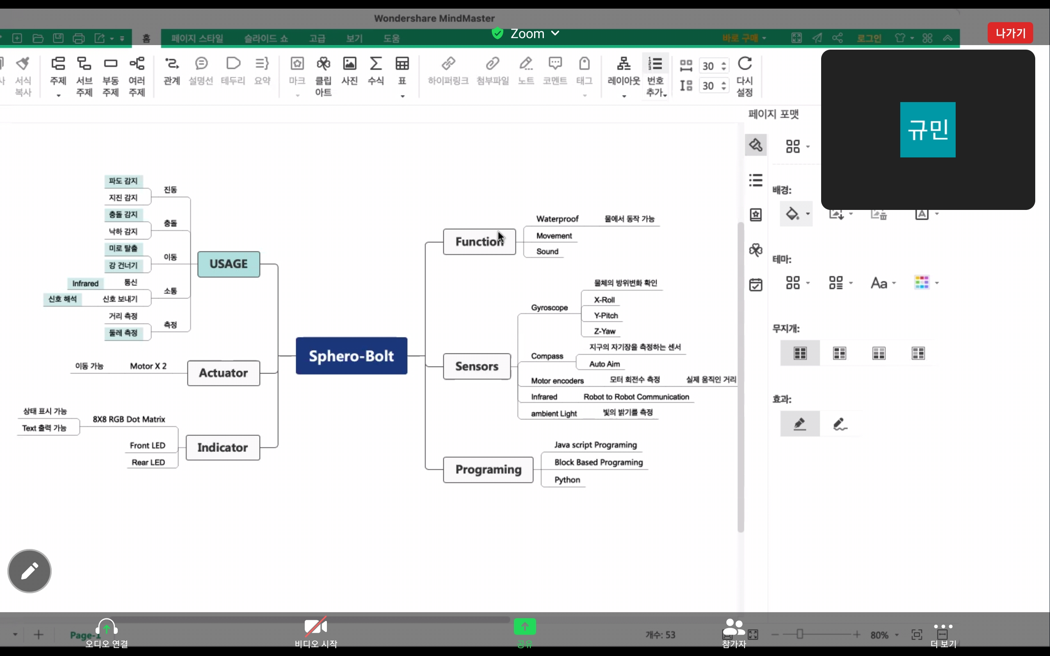
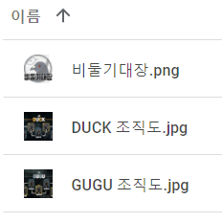
Team Communication.

Slide 13
Team Activity History.
5/1 (Sat)
모임 활동 영상 별첨
과제 주제 결정, 팀 이름 결정, 간단한 역할 분배,
브레인 스토밍
5/4 (Tue)
역할 분배 확정
5/8 (Sat)
문제 재정의, 역할 재분배, WBS(일정 계획표) 작성
아이디어 구현 가능성 회의
5/9 (Sun)
과제 진행내용 점검, 미로제작, 스피로 프로그래밍
5/14 (Fri)
과제 발표 ppt 최종 점검, 발표 준비

Slide 14

Fin.

